Slide 1


Introduction aux ontologies biomédicales
École d’été interdisciplinaire en numérique de la santé (EINS 2026)
Adrien Barton
Chargé de recherche CNRS
Institut de recherche en informatique de Toulouse (IRIT), Université de Toulouse
Chercheur associé
Groupe de recherche interdisciplinaire en informatique de la santé (GRIIS)
Professeur associé
Département de médecine, Université de Sherbrooke

Slide 2
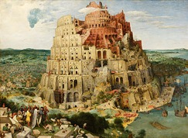
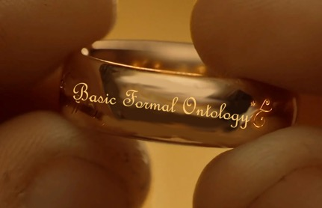

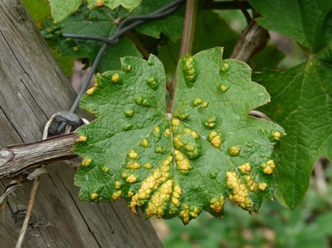
Plan
Partie I : Les ontologies comme solution au problème de Babel de l’informatique médicale
Partie II : Les différents niveaux d’ontologies
Partie III : Définitions textuelles et formelles
Application à la classification : l’exemple de la maladie

Slide 3

Partie 1 : Les ontologies comme solution au problème de Babel de l’informatique médicale

Slide 4
Les données médicales au Québec aujourd’hui
Cabinets de médecin
Hôpitaux
RAMQ
Centre Local de Service Communautaire (CLSC)
Ministère de la Santé et des Services Sociaux (MSSS)
Cohortes
Essais cliniques
Biobanques
…
Tour de Babel des systèmes d’information

Slide 5
Les données médicales au Québec aujourd’hui
Défi : rendre l’information scientifique interopérable, partageable, réutilisable
Obstacle principal : diversité des données, plutôt que leur quantité
“Problème de Babel” :
Idiosyncrasie technologique
Idiosyncrasie humaine
Tour de Babel des systèmes d’information

Slide 6
Un défi pour la mise au point de systèmes de santé apprenants
Activités de santé
Données de santé
Aide à la décision
Pratique réflexive
Études observationnelles
Études cliniques
Connaissances
Données de recherche

Slide 7


Approche du GRIIS : Utiliser les ontologies

Slide 8
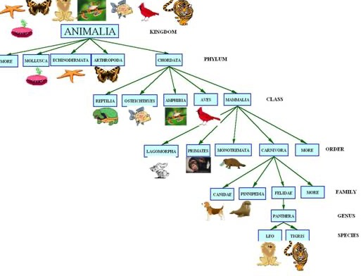
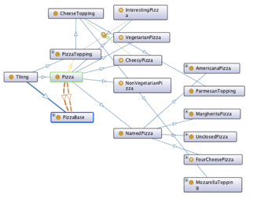
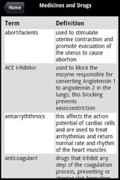
Terminologies, taxonomies et ontologies
Terminologie
Taxonomie
Ontologie

Slide 9
Terminologie
Terme | Définition
Maison | Bâtiment destiné à servir d’habitation à des humains.
Toit | Surface supérieure d’un bâtiment.
Porte | Ouverture limitant un espace clos, permettant la communication entre cet espace et ce qui est extérieur à cet espace.
Mur | Ouvrage de maçonnerie vertical (parfois oblique), élevé sur une certaine longueur pour constituer le côté d'un bâtiment.

Slide 10
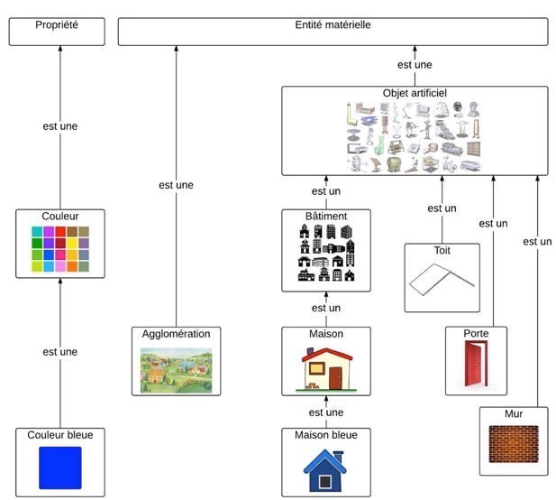
Taxonomie

Slide 11
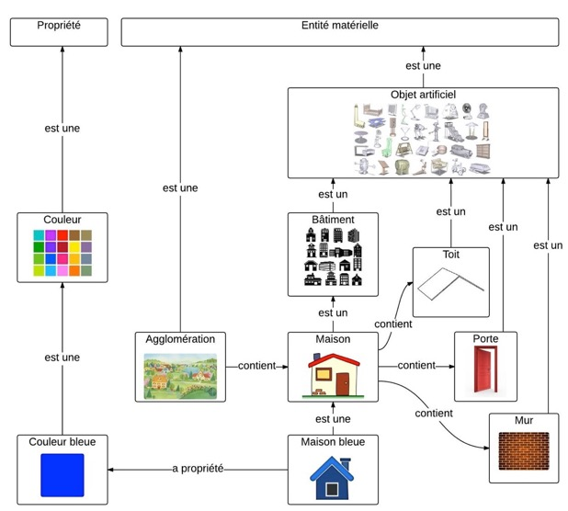
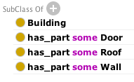
Ontologie
OWL (Web Ontology Language),
fondé sur la logique
de description (DL)
Capture d’écran de Protégé

Slide 12
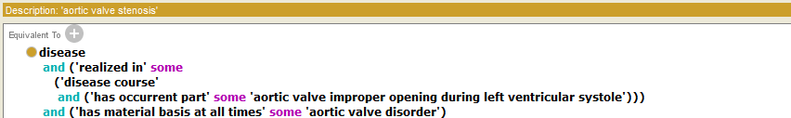
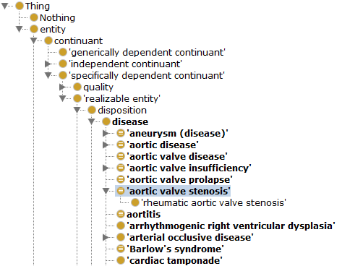
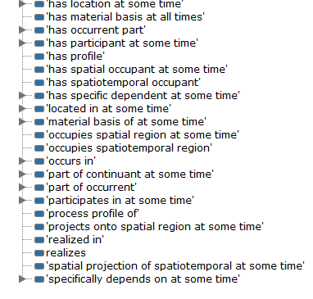
Ontologie de domaine
Définition formelle de la sténose aortique valvulaire
(OWL)
Représentation canonique des entités et relations d’un domaine donné, visant à l’exhaustivité.
Exemple : Cardiovascular Disease Ontology (CVDO)
Hiérarchie de classes
Quelques relations
Vues d’écran du logiciel Protégé

Slide 13
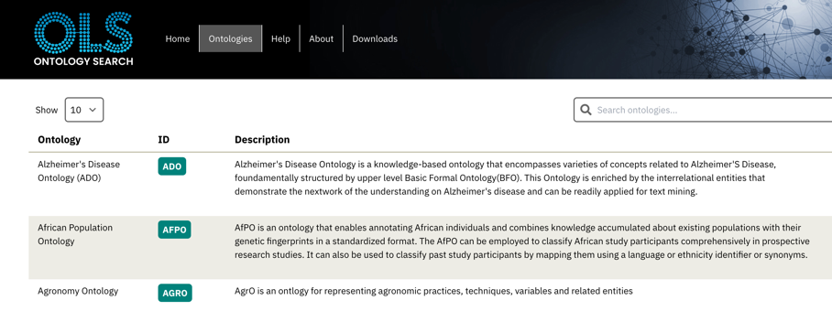
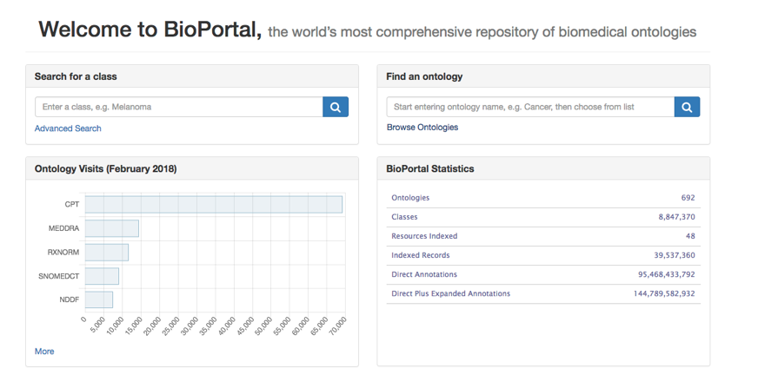
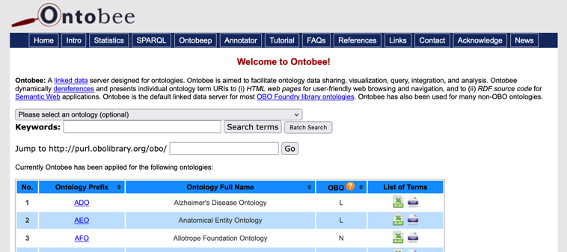
Moteurs de recherche pour ontologies

Slide 14
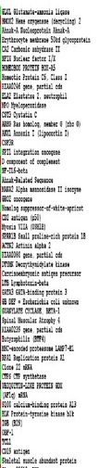
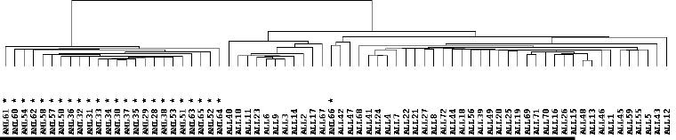
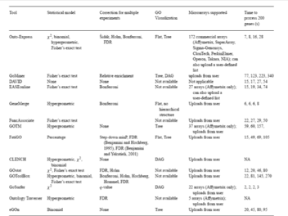
Les ontologies comme légendes pour les bases de données
GlyProt
sphingolipid
transporter
activity
MouseEcotope
DiabetInGene
GluChem

Slide 15
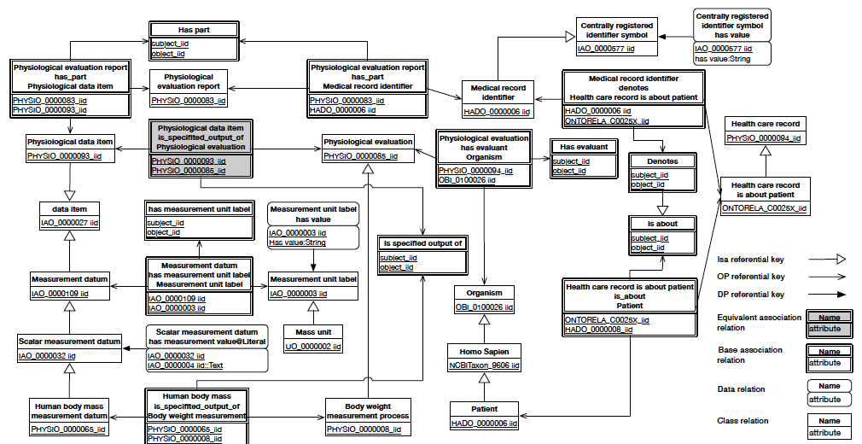
Utilisation d’une ontologie pour créer un modèle de base de données relationnelle
Khnaisser, Christina, et al. Using an ontology to derive a sharable and interoperable relational data model for heterogeneous healthcare data and various applications. Methods of Information in Medicine 61.S 02 (2022): e73-e88.

Slide 16

Partie 2 : Les différents niveaux d’ontologie
Notes:
Partie 1 : 12’

Slide 17
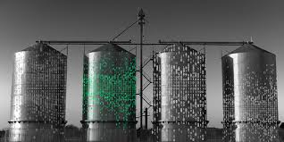

Difficultés
Formation de silos de données d’un même domaine : la multiplication de terminologies et ontologies recrée le problème de l’interopérabilité à un plus haut niveau.
La multiplicité des domaines représentés par des ontologies : médecine, biologie, industrie, géographie, éducation…

Slide 18
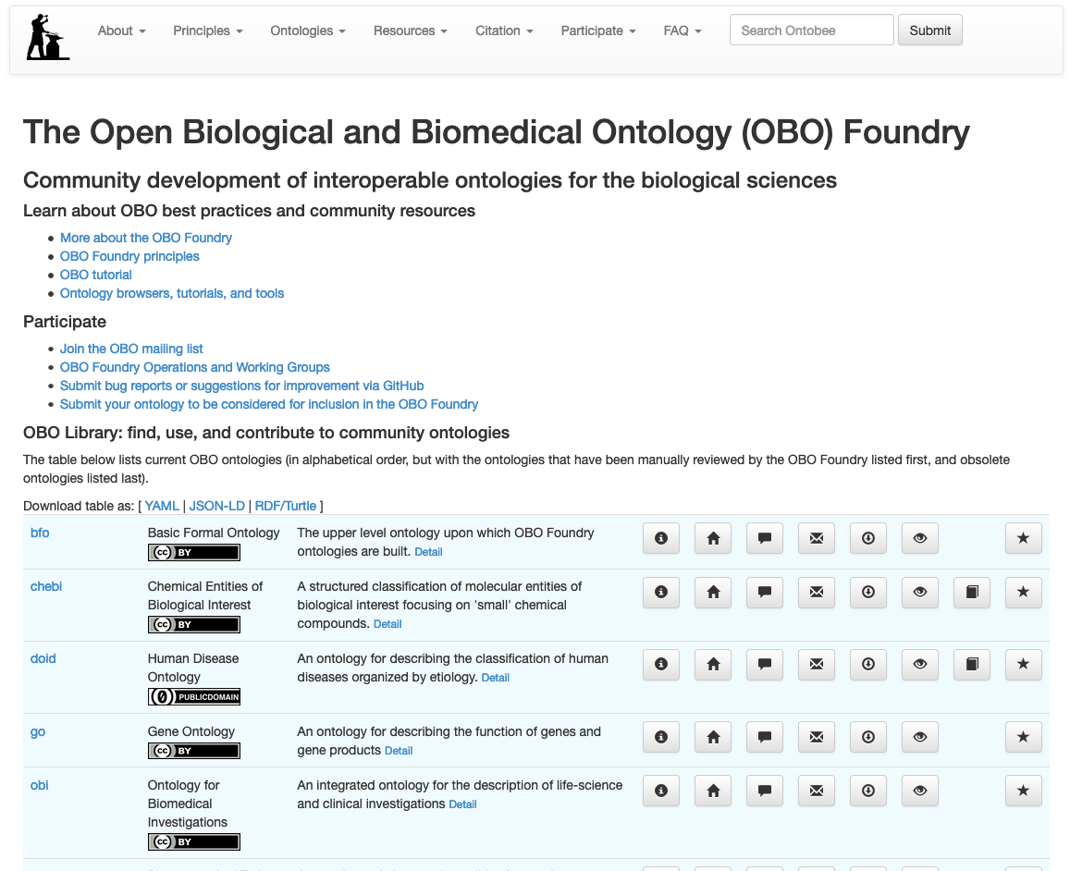
Solution
Créer des ensembles d’ontologies de domaine :
avec une seule ontologie par domaine
unifiées par une ontologie de haut niveau.

Slide 19
Quatre types d’ontologies
Ontologie de haut-niveau : indépendante du domaine
Exemple: Basic Formal Ontology (BFO): Material entity, Process…
Ontologie de niveau intermédiaire: utilisable par plusieurs ontologies de domaine (mais pas toutes).
Exemple: Ontology for General Medical Science (OGMS): Disease, Pathological process…
Ontologie de domaine (ou de référence): représentation canonique des entités et relations d’un domaine donné.
Exemple: Cardiovascular Disease Ontology (CVDO): Aortic disease, Atrial fibrillation…
Ontologie d’application: créée pour accomplir certains buts spécifiques.

Slide 20
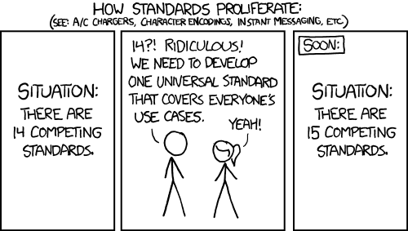
Ontologies de haut niveau
Plusieurs ontologies de haut niveau proposées :
BFO (Basic Formal Ontology)
DOLCE (Descriptive Ontology for Linguistic and Cognitive Engineering)
UFO (Unified Foundational Ontology)
GFO (General Formal Ontology)
…
https://xkcd.com/927/

Slide 21
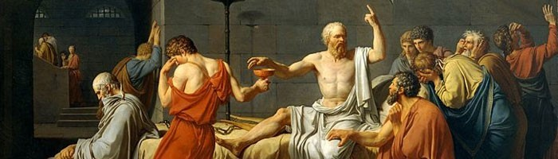
Contexte interdisciplinaire
La recherche de cohérence en développement d’ontologie a mené à des collaborations entre :
informaticiens et spécialistes des sciences de l’information
biologistes et cliniciens
mais aussi philosophes, logiciens, et linguistes.
Pourquoi des philosophes ???

Slide 22
L’apport de la philosophie
Apports de la métaphysique :
similarité
identité et changement
causalité
méréologie (relation de tout à partie)
…
Apports de la philosophie des sciences :
maladie
risque
probabilités
…

Slide 23
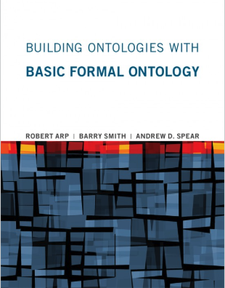

BFO (Basic Formal Ontology)
Ontologie à méthodologie dite « réaliste » : vise à décrire le réel en s’alignant sur nos meilleures théories scientifiques.
Développée par différentes institutions, notamment à l’université de Buffalo
Standard ISO IEC 21838-2:2021
https://standards.iso.org/ittf/PubliclyAvailableStandards/c074572_ISO_IEC_21838-2_2021(E).zip
Ontologie très utilisée dans le domaine biomédical, de plus en plus dans le domaine industriel.
Largement utilisée par les ontologies de la OBO Foundry
Arp, R., Smith, B., & Spear, A. D. (2015). Building ontologies with Basic Formal Ontology. Mit Press.

Slide 24
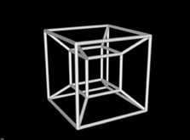

Continuants et occurrents
Continuants (perspective 3D)
Occurrents
(perspective 4D)
Mitochondrie
Cellule
Organe
Organisme
Espèce
…
Production d’ATP
Division cellulaire
Circulation sanguine
Enfance
Spéciation
…
existent pleinement à tout instant de leur existence
n’existent pas pleinement à un instant : ils ont des parties temporelles
Johnson, W. 1921. Logic: Part I. Cambridge : Cambridge University Press.

Slide 25
Continuants indépendants et dépendants Universaux et particuliers
 | Continuant indépendant | Continuant dépendant | Occurrent
 | Humain Chat Table | Rougeur Forme rectangulaire Fragilité | Conférence Souper Circulation sanguine
Arp, R., Smith, B., & Spear, A. D. (2015). Building ontologies with basic formal ontology. Mit Press.

Slide 26
Continuants indépendants et dépendants Universaux et particuliers
 | Continuant indépendant | Continuant dépendant | Occurrent
Universaux / Classes | Humain Chat Table | Rougeur Forme rectangulaire Fragilité | Conférence Souper Circulation sanguine
Particuliers | cet humain ce chat cette table | cette rougeur cette forme rectangulaire cette fragilité | cette conférence ce souper cette circulation sanguine
Arp, R., Smith, B., & Spear, A. D. (2015). Building ontologies with basic formal ontology. Mit Press.

Slide 27

Partie 3 : Définitions textuelles et formelles
Notes:
Partie 2 : 16’ (total : 28’)

Slide 28

Le besoin de définitions textuelles : Eviter les imprécisions de pensée

Slide 29

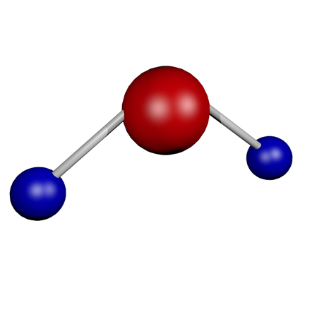
Ambiguïté
La “International Classification of Nursing Practice” (ICNP) définit "water" comme :
”A type of Nursing Phenomenon of Physical Environment with the specific characteristics: clear liquid compound of hydrogen and oxygen that is essential for most plant and animal life influencing life and development of human beings.”

Slide 30
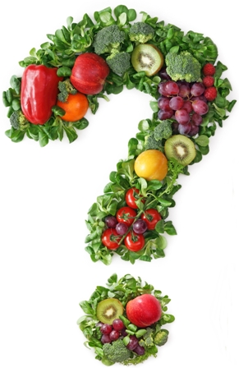
Circularité
First Healthcare Interoperability Resources Specification (FHIR) :
Nourriture (“food”) défini comme “naturally occurring, processed, or manufactured entities that are primarily used as food for humans and animals.”
Contenant (“container”) défini comme “a container of other entities”

Slide 31
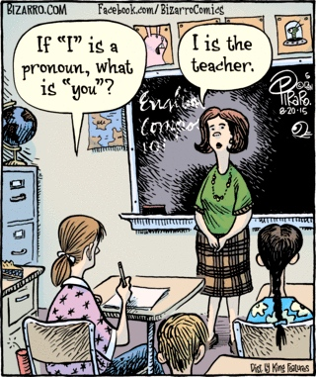
Confusion “utilisation-mention” (“use-mention”)
HL7 définit un sujet vivant (“living subject”) comme : “a subtype of Entity representing an organism or complex animal, alive or not.”
Confond un objet (un sujet vivant) avec sa représentation (“Entity representing […]”).
E.g. : “Le sommeil est bon pour la santé et contient trois voyelles.”

Slide 32

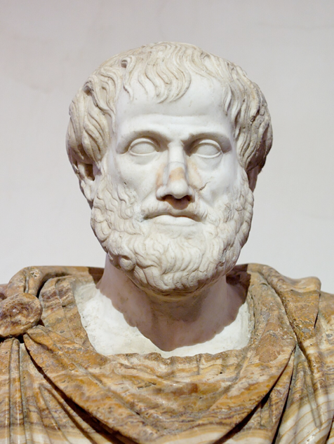
Un modèle utile : la définition aristotélicienne
Exemple historique chez Aristote :
Humain =_{def} Un animal qui est rationnel.
Définition aritotélicienne d’une classe fille (“espèce” E) par sa classe parente (“genre” G), en la particularisant avec un “differentia” (D) :
E =_{def} Un G qui D.
Exemple (FMA) : Heart =_{def} An organ with cavitated organ parts, which is continuous with the systemic and pulmonary arterial and venous trees.

Slide 33
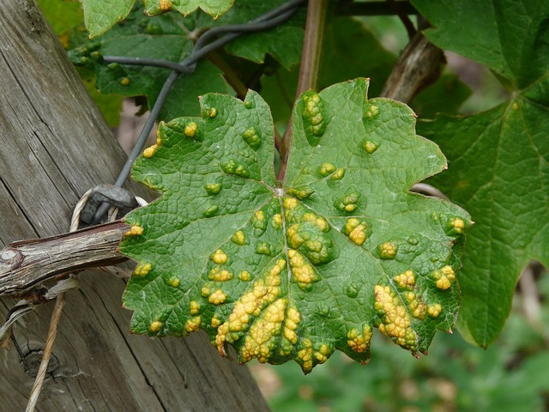
Application à la classification : l’exemple de la maladie

Slide 34

OGMS : Une ontologie générale de la maladie Scheuermann, R. H., Ceusters, W., & Smith, B. (2009). Toward an ontological treatment of disease and diagnosis. Summit on translational bioinformatics, 2009, 116.
Continuant
Occurrent
Continuant indépendant
Continuant dépendant
Processus
Types
Désordre
Maladie
Processus pathologique
Cours de maladie
Disposition réalisée par des processus pathologiques qui existe à cause d’un ou plusieurs désordres dans un organisme.
Processus formé de la totalité des processus pathologique qui réalisent une maladie donnée.
Circuit neuronal anormal de Jean
L’épilepsie de Jean
Crise d’épilepsie de Jean à 8h43 le 1er février 2022
Totalité des crises d’épilepsie de Jean
Instances

Slide 35
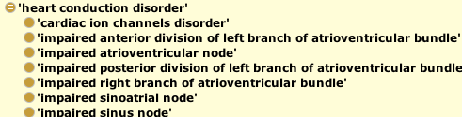

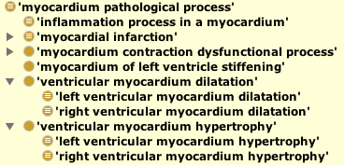
Cardiovascular Disease Ontology: Quelques exemples de classes
Disorder
Disease
Désambiguation
Pathological Process
Barton, A., Rosier, A. Burgun, A & Ethier, J.-F. (2014) The Cardiovascular Disease Ontology. In: Proceedings of the 8th International Conference on Formal Ontology in Information Systems (FOIS-2014), Amsterdam: IOS Press, 409-414.

Slide 36

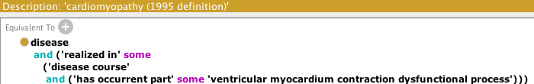

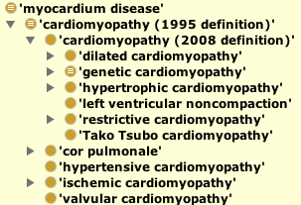
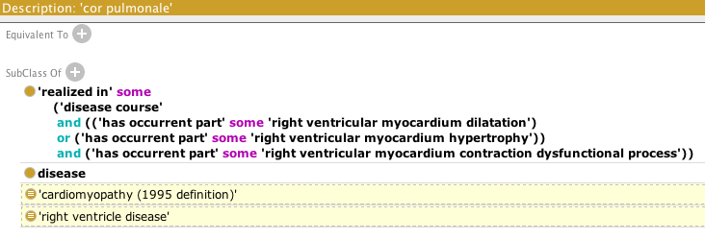
Les définitions en ontologie
Définitions en langage courant (aristotéliciennes)
Définitions logiques
Classé comme consistant par le raisonneur Pellet
Rend compte de l’évolution des définitions
Assertions et inférences
Révèlent des défauts logiques dans des définitions courantes

Slide 37
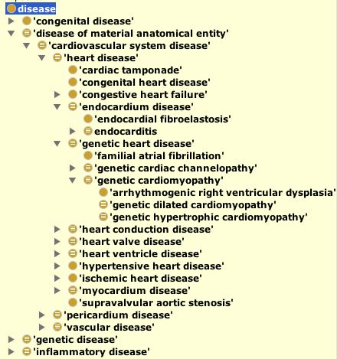
Classification automatique des maladies
par organe affecté
par étiologie

Slide 38
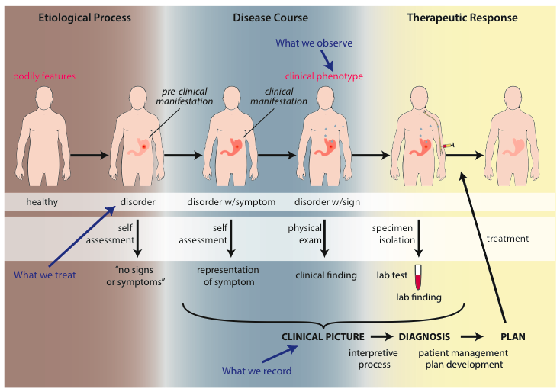
OGMS
Scheuermann, R. H., Ceusters, W., & Smith, B. (2009). Toward an ontological treatment of disease and diagnosis. Summit on translational bioinformatics, 2009, 116.

Slide 39
Aperçu de possible relations pertinentes
produces
bears
realized_in
etiological process
disorder
disease
pathological process
produces
diagnosis
interpretive process
signs & symptoms
abnormal bodily features
produces
used_in
recognized_as

Slide 40
Influenza (infectious disease)
Etiological process - infection of airway epithelial cells with influenza virus
produces
Disorder - viable cells with influenza virus
bears
Disposition (disease) - flu
realized_in
Pathological process - acute inflammation
produces
Abnormal bodily features
recognized_as
Symptoms - weakness, dizziness
Signs - fever
Symptoms & Signs
used_in
Interpretive process
produces
Hypothesis - rule out influenza
suggests
Laboratory tests
produces
Test results - elevated serum antibody titers
used_in
Interpretive process
produces
Result - diagnosis that patient X has a disorder that bears the disease flu

Slide 41
PDRO: Prescription of Drugs Ontology (extrait) Ethier, J. F., Goyer, F., Fabry, P., & Barton, A. (2021). The prescription of drug ontology 2.0 (PDRO): more than the sum of its parts. International Journal of Environmental Research and Public Health, 18(22), 12025.
‘Amoxicilin 500 mg PO q8h x 7 days’
instance_of Drug administration specification (DAS)
‘Amoxicilin’
instance_of Drug product specification (DPS)
‘500 mg PO q8h x 7 days’
instance_of Prescribed dosing specification (PDS)
‘500 mg PO q8h’
instance_of Dose administration specification (DoAS)
‘x7 days’
instance_of Continuing condition (CC)
‘500 mg’
instance_of Dose quantification specification (DQS)
‘PO’
instance_of Route of administration specification (RoAS)
‘q8h’
instance_of Dosing condition (DC)
has_part
Information content entity

Slide 42

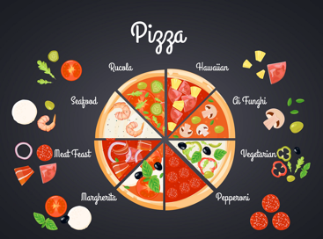
Comment représenter formellement une ontologie ?
Langages logiques :
logique du premier ordre
logique des description
…
Langages informatiques :
RDF, RDFS
OWL
CLIF
…
Snape teaches Harry
Student SubClassOf Person
Pizza SubClassOf
(has_topping min 1 Topping)
10:30 – 12:30
Introduction RDF, RDFS et SPARQL
14:30 – 16:00
Ontologie des pizzas

Slide 43
Questions ?
adrien.barton@gmail.com
École d’été interdisciplinaire en numérique de la santé (EINS 2026)
Collaborateurs (ontologies) du GRIIS :
Anita Burgun
Jean-François Ethier
Paul Fabry
François Goyer
Olivier Grenier
Christina Khnaisser
Luc Lavoie
Ryeyan Taseen
…
Collaborateurs (ontologies) extérieurs au GRIIS :
William Duncan (Lawerence Berkeley National Laboratory, USA)
Ludger Jansen (Institut de Philosophie, Université de Rostock, Allemagne)
Arnaud Rosier (Implicity, Paris, France)
Cédric Tarbouriech (IRIT, Toulouse, France)
Fumiaki Toyoshima (Université de Neuchâtel, Suisse)
Laure Vieu (IRIT, Toulouse, France)
…
Remerciements à Barry Smith pour certaines diapos
Notes:
Total: 52’

